Slide 1


Kết luận:
Để mỗi ngày đến lớp là một ngày vui, em cần thực hiện đúng nội quy trường, lớp trong đó, có quy định học bài và làm bài đầy đủ.

Slide 2
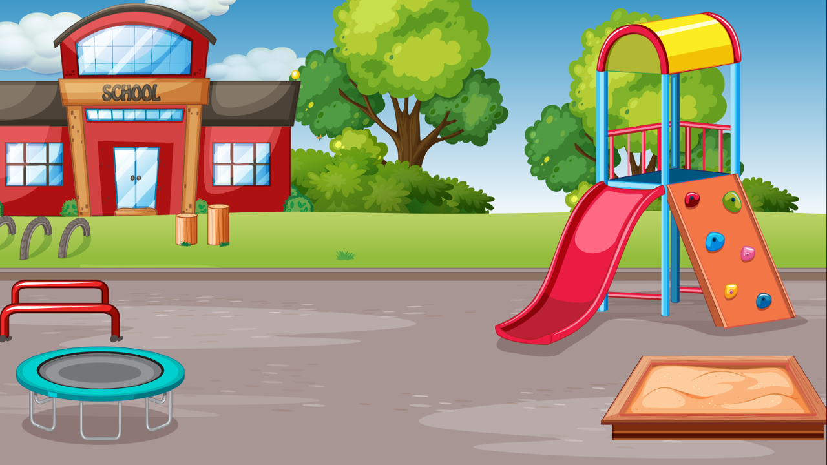





Thứ … ngày … tháng … năm …

Slide 3






Hiểu được ý nghĩa của việc học bài và làm bài đầy đủ.
Thực hiện được việc học bài và làm bài đầy đủ.
Nhắc nhở bạn bè học bài và làm bài đầy đủ.

Slide 4
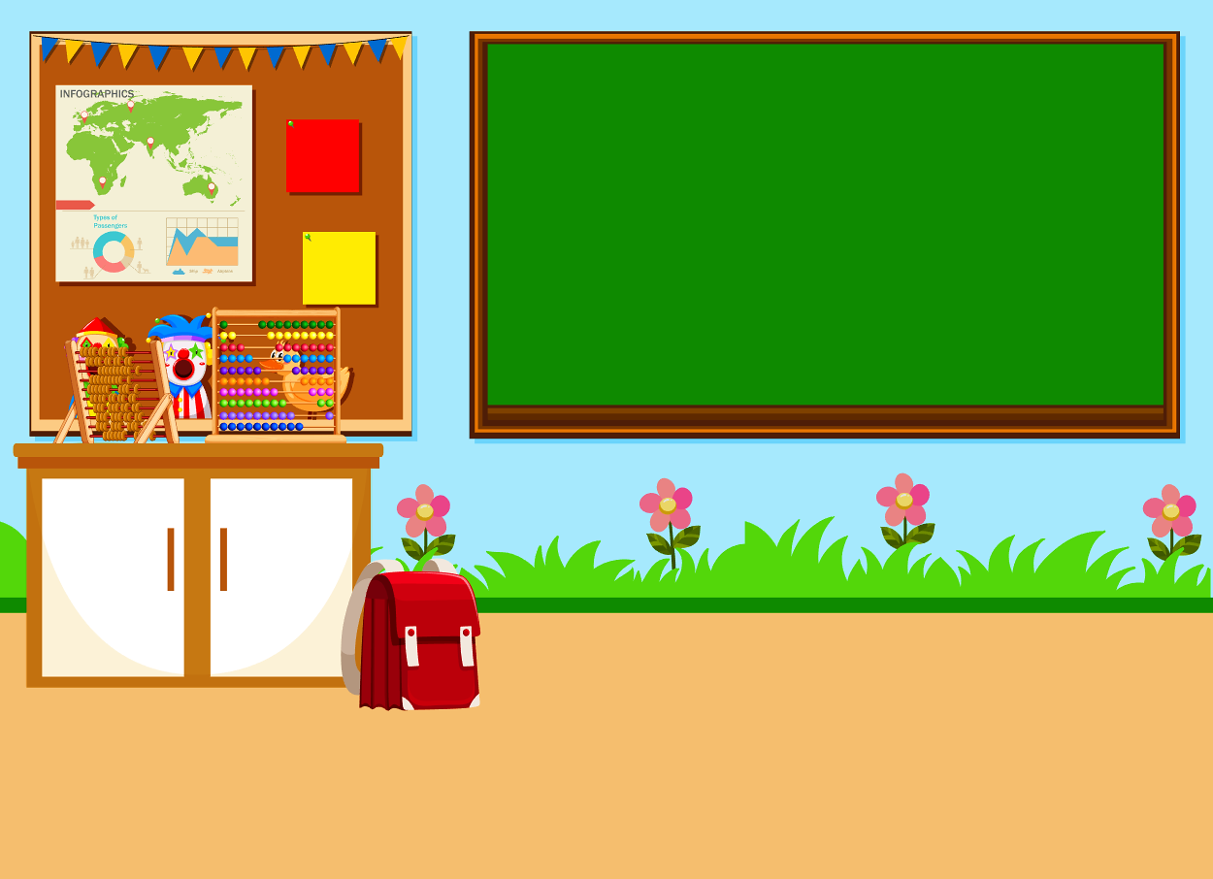
KHÁM PHÁ

Slide 5


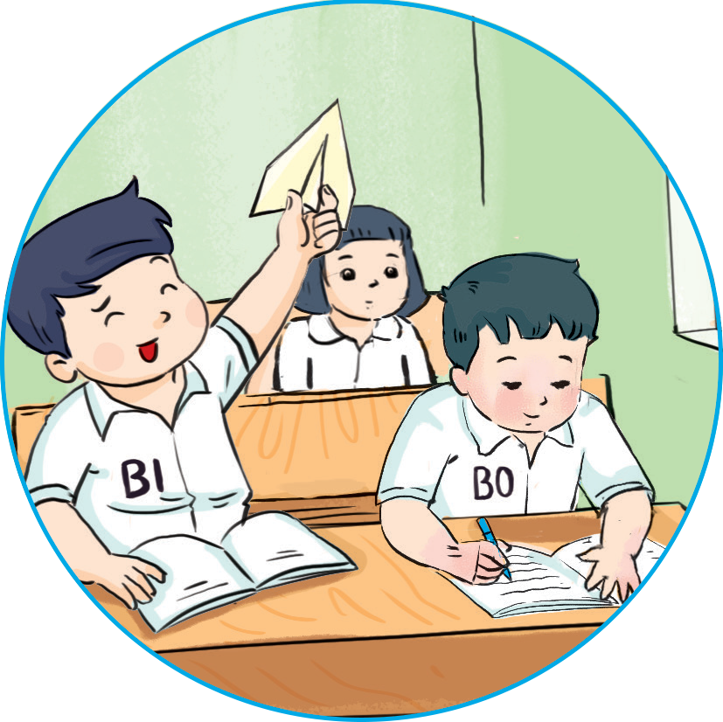
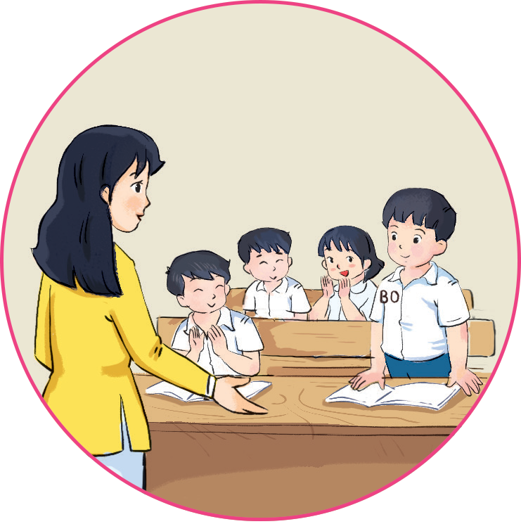
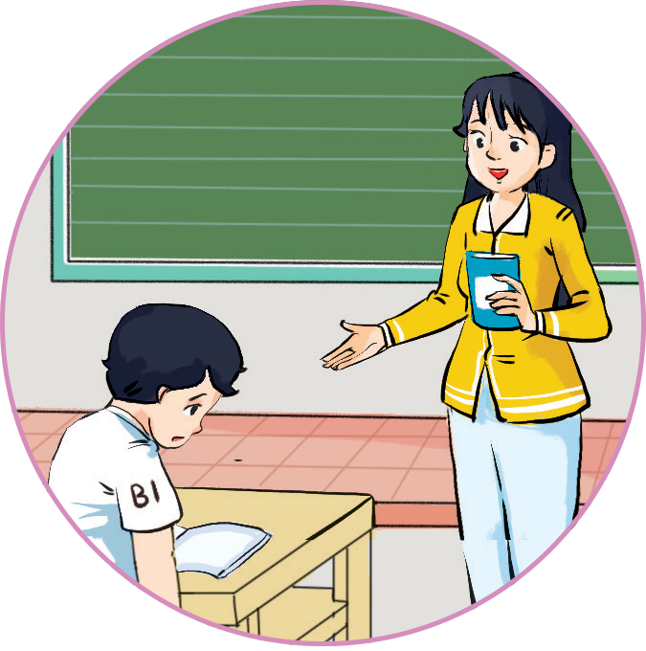
Em quan sát tranh và cho biết tác hại của việc không học bài và làm bài đầy đủ.
Em cần cố gắng hơn!
Em giỏi lắm!

Slide 6
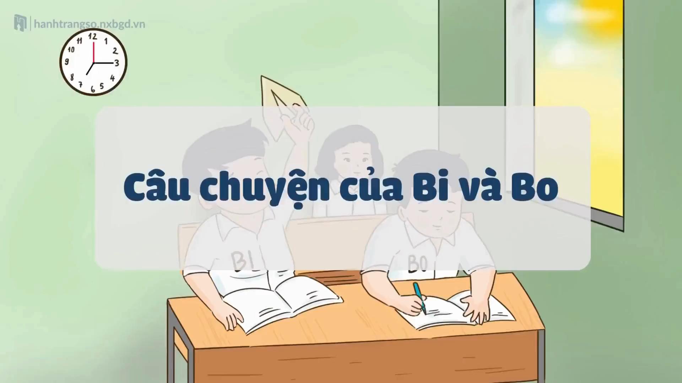

Slide 7
Vì sao bạn Bi bị cô giáo nhắc nhở?
Các em có học theo bạn Bi không? Vì sao?
Vì sao bạn Bo được khen? Các em có muốn được như bạn Bo không?
Để được như bạn Bo, em cần phải làm gì?

Slide 8



Slide 9
Bi bị cô giáo nhắc nhở vì mải chơi trong giờ học, không chú ý học bài. Các em không nên học theo Bi.

Slide 10
Bo được cô giáo tuyên dương mạnh dạn phát biểu xây dựng bài. Các em nên học theo Bo.
Em giỏi lắm!

Slide 11



Học bài và làm bài đầy đủ đem lại lợi ích gì?

Slide 12
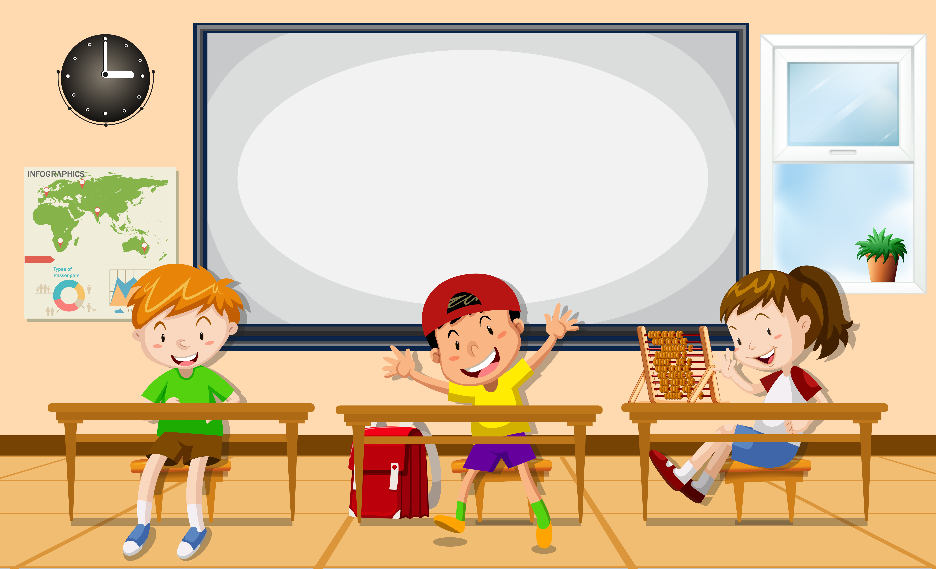
Kết luận
Học bài và làm bài đầy đủ giúp em học giỏi hơn. Bố mẹ sẽ vui lòng, thầy cô và bạn bè sẽ yêu quý em hơn.

Slide 13
LUYỆN TẬP

Slide 14
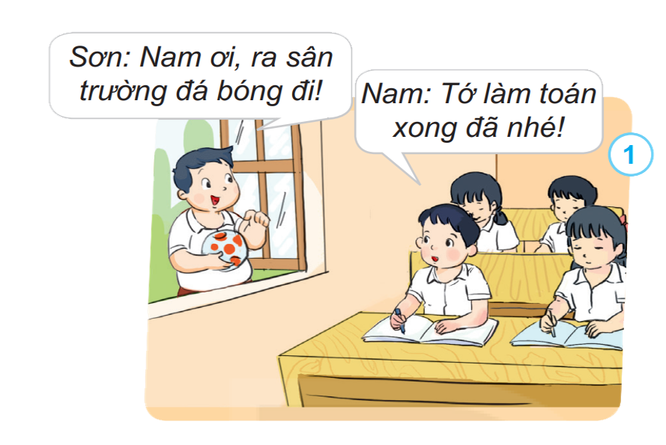
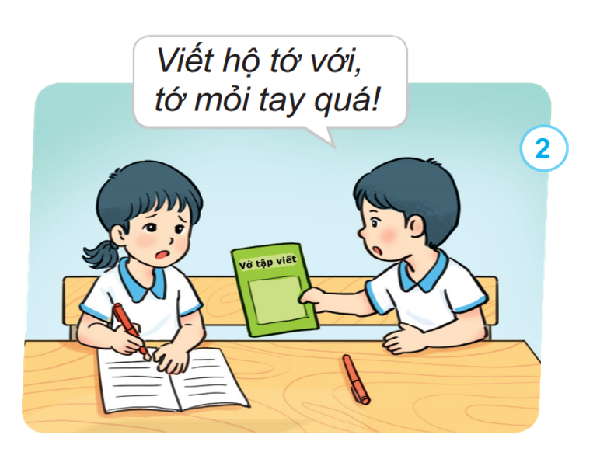
Việc nào nên làm? Việc nào không nên làm? Vì sao?

Slide 15
Không đồng tình với bạn Sơn, đồng tình với bạn Nam
Không đồng tình với Huy vì chưa thực hiện nhiệm vụ học tập

Slide 16
Em hãy chia sẻ với bạn thói quen học bài và làm bài của em.

Slide 17
Kết luận
Để đạt kết quả cao trong học tập em cần có thói quen học bài và làm bài đầy đủ.

Slide 18


Slide 19
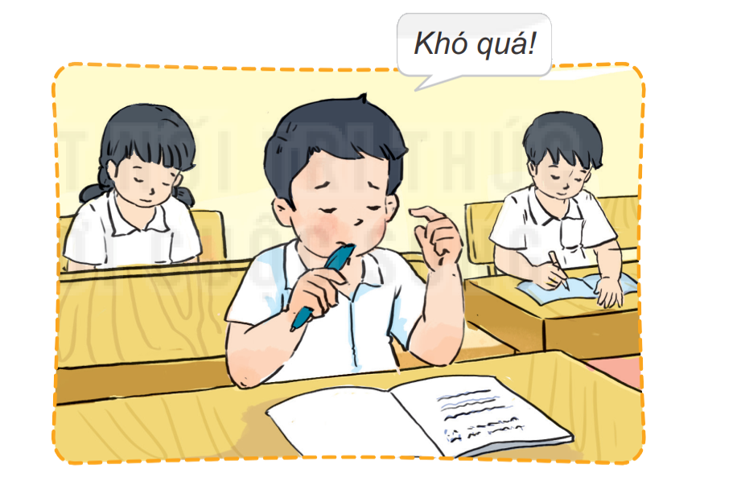
Em sẽ làm gì khi gặp tình huống sau?
Khi gặp bài khó, chúng ta nên cố gắng tìm tòi suy nghĩ để tự làm hoặc nhờ bạn bè hoặc thầy cô giảng bài giúp.
Notes:
Thiết kế Hương Thảo – Zalo 0972.115.126

Slide 20

Học bài, làm bài đầy đủ
Em giỏi, bạn, thầy yêu.

Slide 21






Notes:
Thiết kế Hương Thảo – Zalo 0972.115.126

